Slide 1

Smart Garden
Michael Froschauer
Stefan Mitterlehner

Slide 2
Überblick
Einleitung
GraphQL & SignalR
RabbitMQ
Microservices
Fazit

Slide 3
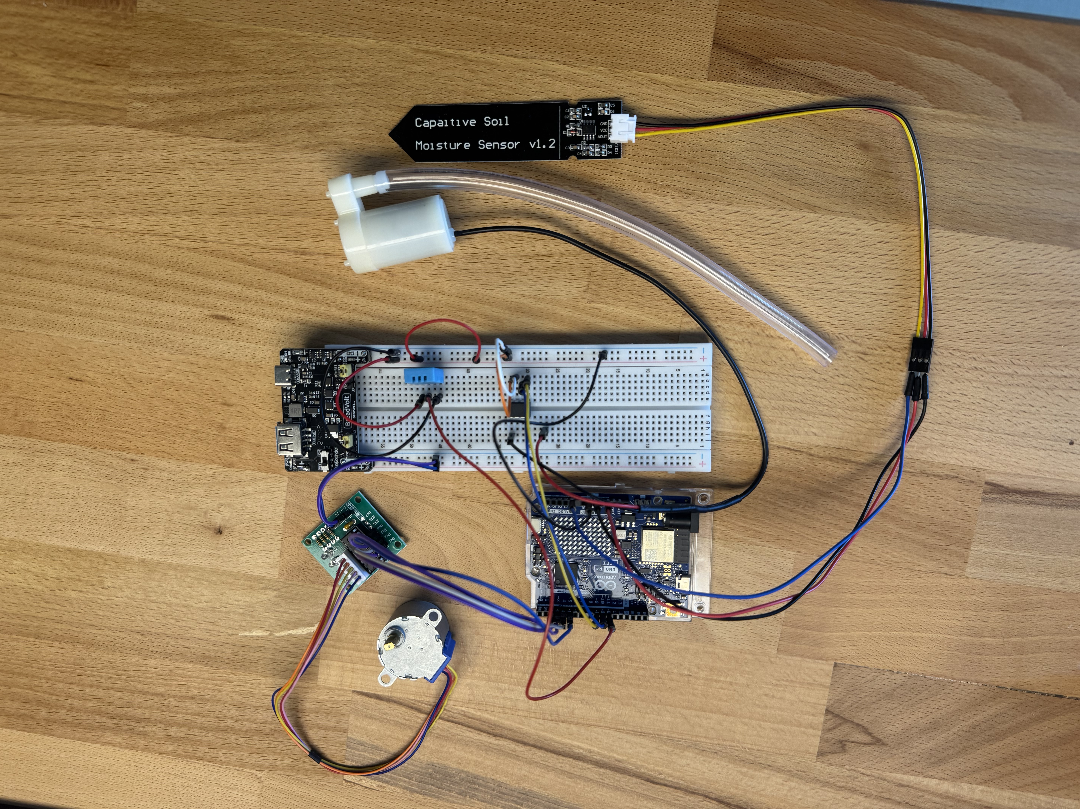
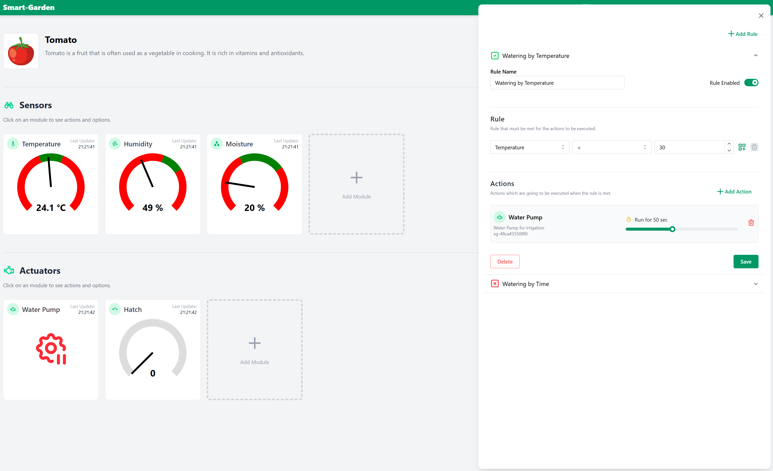
Einleitung

Slide 4
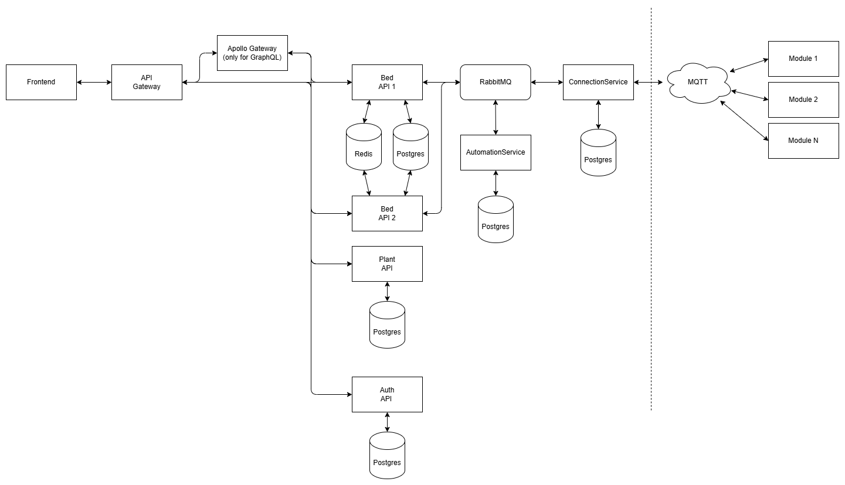
Finale Architektur

Slide 5
GraphQL
Für Kommunikation mit Frontend
  Queries zum Abfragen von Sensor/Aktuator-Daten
  Mutations zum Ändern von Sensor/Aktuator-Zuweisungen und Automatisierungsregeln
  Subscriptions für Status-Updates
Technologien
  Frontend: Apollo
  Backend: HotChocolate
https://github.com/S-Mitterlehner/smart-garden/blob/main/docs/SVE-2/README.md

Slide 6
SignalR vs. GraphQL Subscriptions
SignalR
GraphQL Subscriptions
Vorteile:
  Ideal für einfache Broadcast-Kommunikation
  Direkter Zugriff auf verbundene Clients
  Einfache Implementierung
  Gute Performance aufgrund der Gruppierung
  Einheitlicher Maintainer der Front- und Backendpackages (Microsoft)
  SignalR unterstützt mehrere Kommunikationsstrategien z.B. Long Polling als Fallback für Browser die WebSockets nicht unterstützen.
  Bidirektionale Kommunikation
Nachteile:
  Kein Standard
  Kein Code-Generator für Datenklassen
  Aufwendigere Konfiguration im Frontend
Vorteile:
  Saubere Integration in das bestehende GraphQL-Schema
  Filterung und Typsicherheit out-of-the-box
  Responseschema kann selbst definiert werden
  Codegenerator im Frontend für Datenklassen und React-Hooks
Nachteile:
  Nur unidirektionale Kommunikation
  Kein automatisches Reconnect
https://github.com/S-Mitterlehner/smart-garden/blob/main/docs/SVE-2/README.md

Slide 7
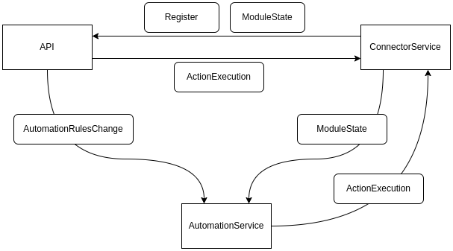
RabbitMQ - Übersicht
https://github.com/S-Mitterlehner/smart-garden/blob/main/docs/SVE-3/README.md

Slide 8
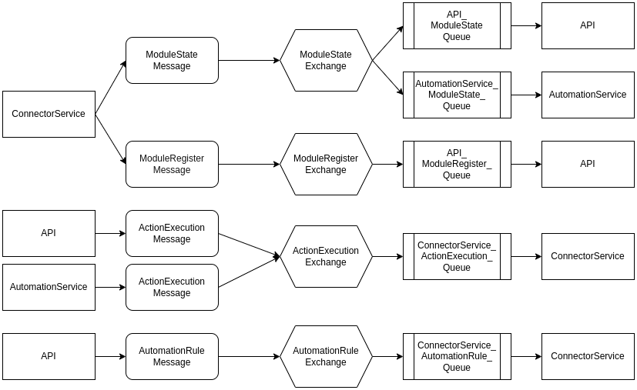
RabbitMQ - Messages
https://github.com/S-Mitterlehner/smart-garden/blob/main/docs/SVE-3/README.md

Slide 9
Auftrennen der Monolithischen API
Ziele:
  Skalieren einzelner Services
Schwierigkeiten:
  Auftrennung von GraphQL
  Auftrennung der Datenbank
  Einheitlicher Endpunkt nötig
  Erhöhter Aufwand beim Deployment, Monitoring, Fehleranalyse
https://github.com/S-Mitterlehner/smart-garden/blob/main/docs/SVE-4/README.md

Slide 10
Replizieren der Bed-API
Ziele:
  Aufteilung der Last auf mehrere Instanzen
Schwierigkeiten:
  SignalR / GraphQL Subscription Verbindungen
  Messages von RabbitMQ
  Load Balancing
  Database Seeding bei geteilten Datenbanken
https://github.com/S-Mitterlehner/smart-garden/blob/main/docs/SVE-4/README.md

Slide 11
API-Gateway
Ziele:
  Bereitstellung eines einheitlichen Endpunkts für Clients
Schwierigkeiten:
  GraphQL Schema Stitching
  Transformation der URIs
Technologien:
  YARP
    Mit Aspire
    Mit Konfigurations-Projekt
  Nginx
https://github.com/S-Mitterlehner/smart-garden/blob/main/docs/SVE-4/README.md

Slide 12
GraphQL - Schema Federation
Ziele:
  Gemeinsames GraphQL-Schema für Clients
  Gemeinsamer Endpunkt
Schwierigkeiten
  Weiterleitung von WebSockets für Subscriptions
Technologien:
  Apollo GraphQL Gateway
https://github.com/S-Mitterlehner/smart-garden/blob/main/docs/SVE-4/README.md

Slide 13
Polyglot Persistence
Ziele:
  Skalierbarkeit von Services erhöhen
Schwierigkeiten:
  Verteilung von Änderungen an alle Systeme
  Datenbanken bei replizierten Services dürfen nur einmal geseeded werden
https://github.com/S-Mitterlehner/smart-garden/blob/main/docs/SVE-4/README.md

Slide 14
Microsoft.AspNetCore.Identity
Ziele
  Registrierung, Login & JWT-Token-Generierung über AuthApi
  Prüfung des Tokens in anderen APIs
Schwierigkeiten:
  Identity stellt lediglich eigenes Token-Format bereit
  Fehlersuche gestaltet sich schwierig

Slide 15
Aspire
Vorteile:
  Sehr einfache Konfiguration und Verbindung von Services
  Einfaches Replizieren und Load Balancing von Services
  Build-In Monitoring, Tracing, Management, Dashboard
Nachteile:
  Sehr hohe Kopplung an Aspire Libraries (Verwendung von Kubernetes nur mit großem Umbau möglich)
  Hohe Bindung an Azure Services
  Keine dynamische Generierung von Service-Instanzen möglich
  Projekte laufen lokal, nicht in Docker Container
  Publishing als Docker-Compose File aktuell nur sehr schwer möglich
https://github.com/S-Mitterlehner/smart-garden/blob/main/docs/SVE-4/README.md

Slide 16

Danke für Ihre Aufmerksamkeit

